Slide 1
Протокол BGP
Смирнов Георгий Л4113с

Slide 2
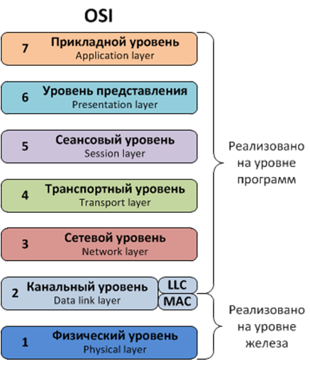
Модель OSI

Slide 3
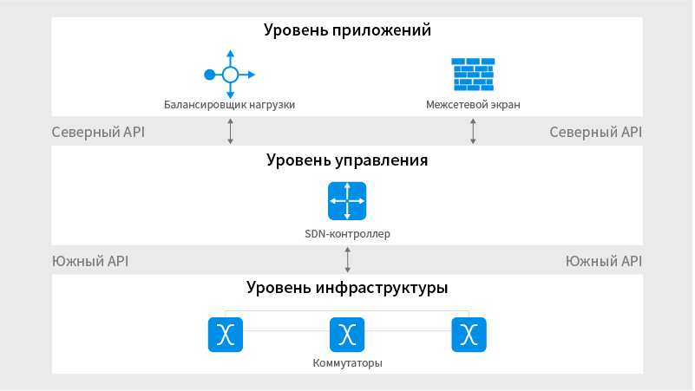
Архитектура SDN
BGP находится на уровне управления.

Slide 4
BGP – Border gateway protocol

Slide 5
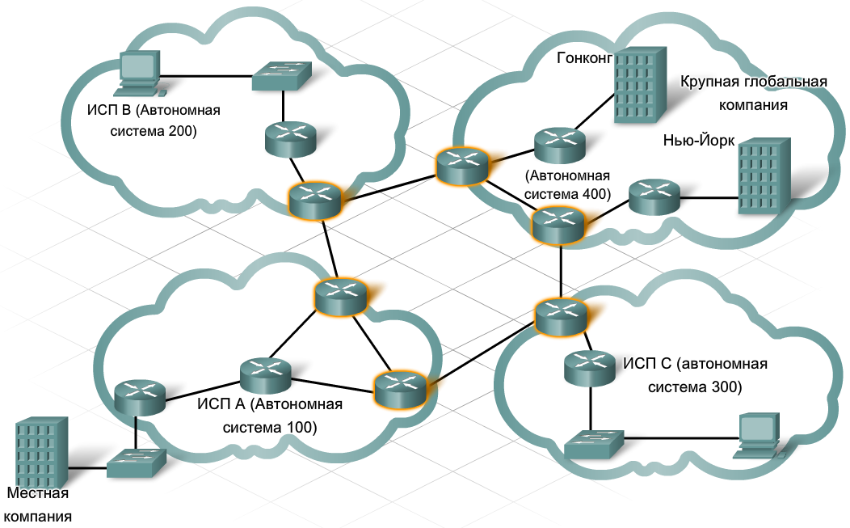
Автономные системы

Slide 6
BGP поддерживает каждую автономную систему для выполнения следующих задач:
Поиск наилучшего маршрута
Изменения в сетевом подключении
Администрирование сетевых политик
Добавление уровня сетевой безопасности

Slide 7
Применение в сетях SDN
Политики маршрутизации и управление трафиком
Интеграция с внешними сетями
Автоматизация и динамическая настройка
Гибкая маршрутизация и управление трафиком

Slide 8
Спасибо за внимание!

